Slide 1
Предсказание петель в хроматине Dictyostelium discoideum
Плискин Александр,
НИУ ВШЭ, ФКН, АДМБ18
Научные руководители: Гельфанд Михаил Сергеевич, Галицына Александра Алексеевна

Slide 2
Dictyostelium discoideum
https://imgur.com/gallery/CEDjO
Notes:
Dictyostelium discoideum (диктиостелиум) — клеточный слизевик. Большую часть времени диктия проводит в виде одиночной почвенной амёбы, однако при определённых условиях амёбы образуют подвижные агрегаты, а затем многоклеточные плодовые тела. Если пищи не хватает, амёбы слипаются вместе и мигрируют туда, где среда благоприятнее. Там они распадаются на отдельные клетки. Перед миграцией амёбы не съедают все доступные бактерии, а берут с собой их запасы. На новом месте они рассеивают их, создавая запасы пищи.

Slide 3
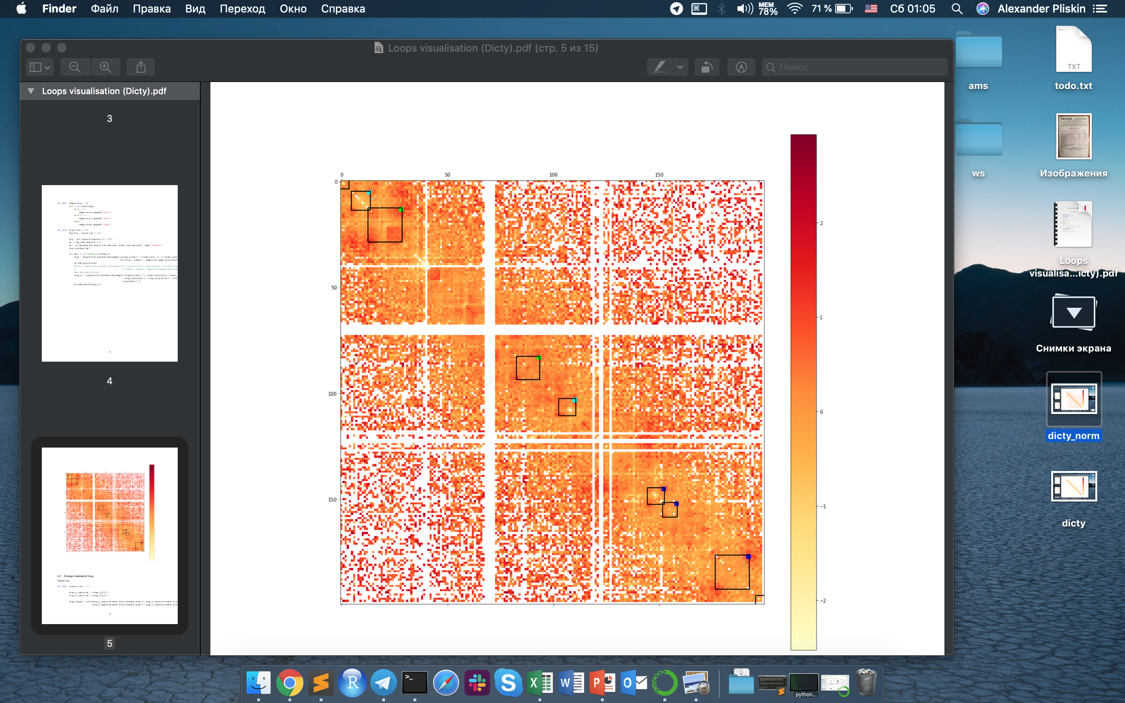
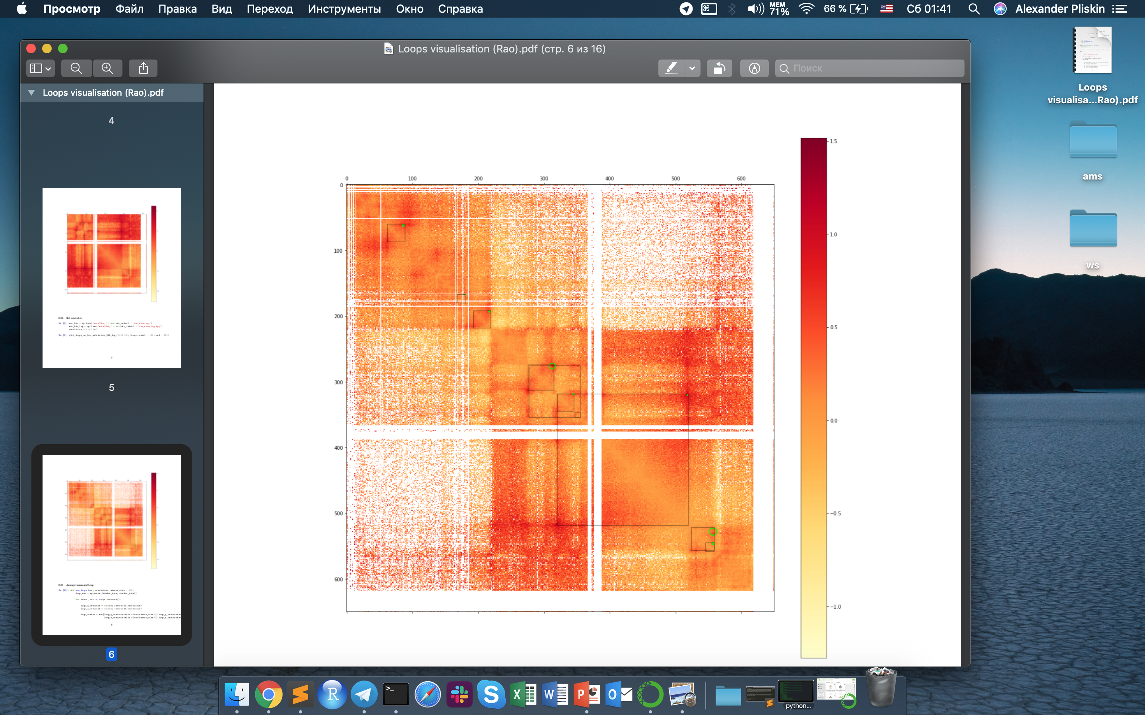
Петли на Hi-C картах
Dicty
Человек
Notes:
- При транскрипции в интерфазе выпетливание позволяет регуляторным элементам находиться в непосредственной близости от тех генов, которыми они управляют.
- метод Hi-C позволяет обнаружить то, как часто какие-либо участки генома оказываются рядом, даже если они расположены далеко друг от друга на одной хромосоме или даже на разных хромосомах.

Slide 4
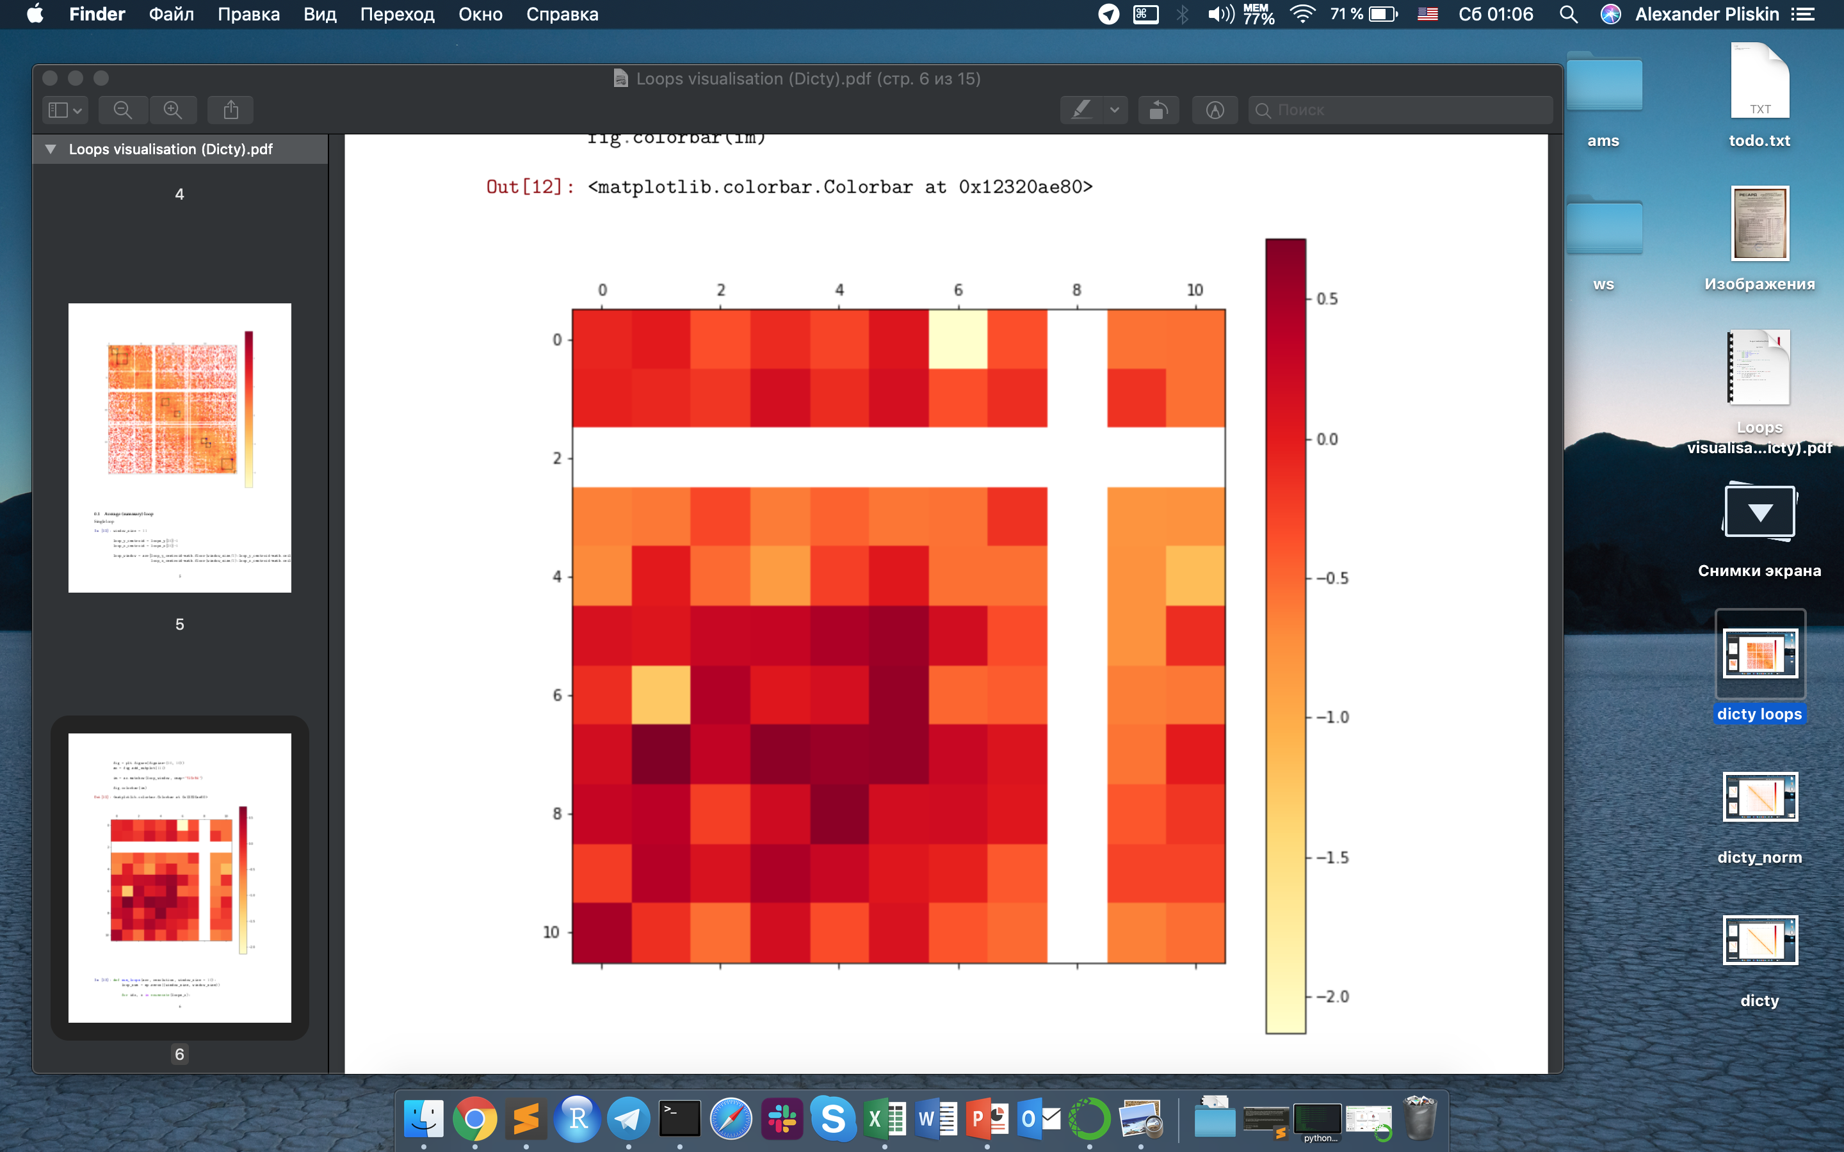
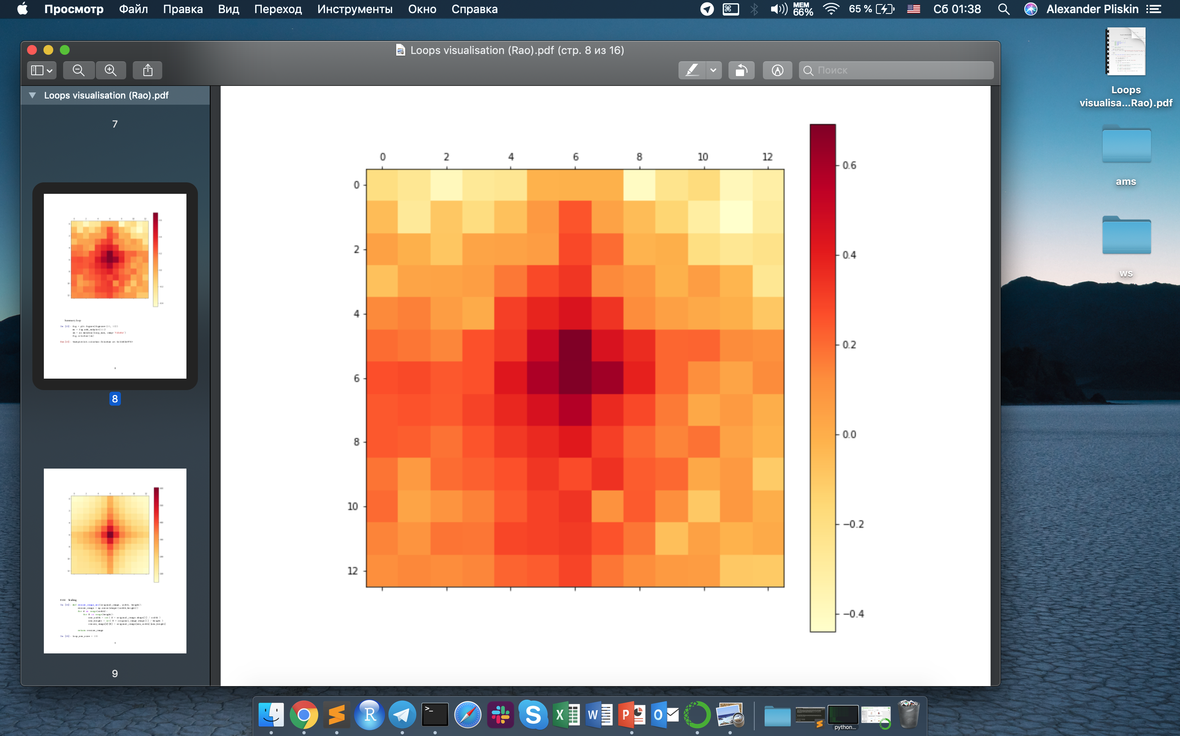
Сравнение произвольных петель
Dicty
Человек

Slide 5
Мотивация
Имеются Hi-C карты хроматина Dictyostelium`а, полученные в лаборатории С.В. Разина (ИБГ РАН) на которых вручную размечены координаты, размеры и типы петель (на хромосомах 1, 5 и 6). На данный момент не существует программы, которая могла быть предсказать петли на Hi-C карте Dictyostelium`а.

Slide 6
Постановка задачи
Создать утилиту для определения петель на изображениях Hi-C карт для Dictyostelium discoideum.

Slide 7
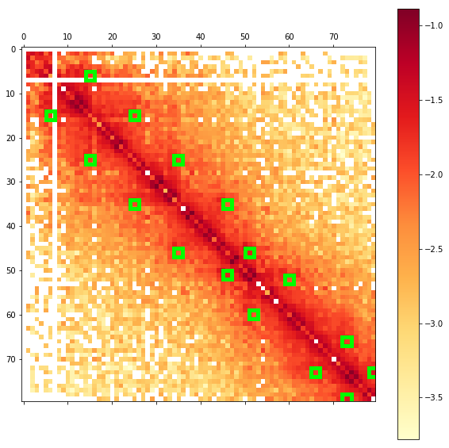
Решение
Выделить образы с петлями на Hi-C карте для обучения сети
Применить сверточные нейронные сети для нахождения образов с петлями.
Использовать для обучения данные Rao по человеку
Notes:
Планируется свести задачу нахождения петель на Hi-C карте к задаче распознавания образов на изображении. В качестве образов будут выступать участки с петлями, в качестве изображения - Hi-C карта. В качестве образцов будут выделены образы петель на карте, по которым имеются вручную размеченные координаты. По эти образцам планируется применить глубинное обучение с использованием свёрточных нейронных сетей.

Slide 8
Преобразования Hi-C карт
Нормировка по диагоналям
Средние петли
Средние петли на преобразованных петель к одному размеру Hi-C участках
Scaling петель и меж-петельных участков

Slide 9
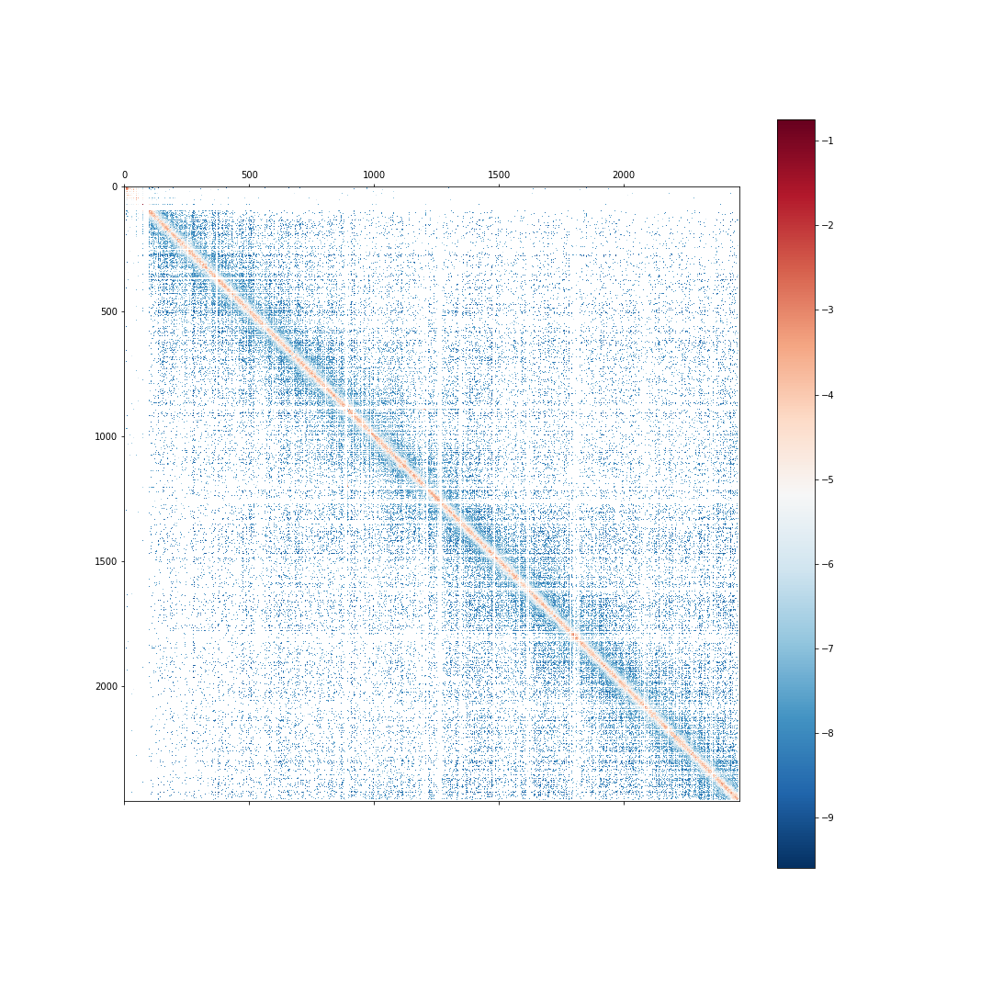
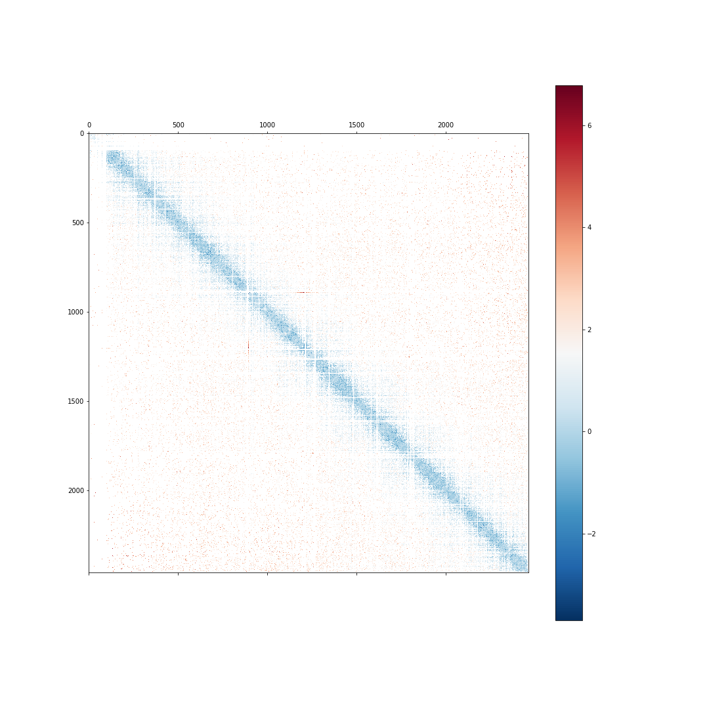
Нормирование Hi-C по диагоналям
Notes:
Данный пример на диктии

Slide 10
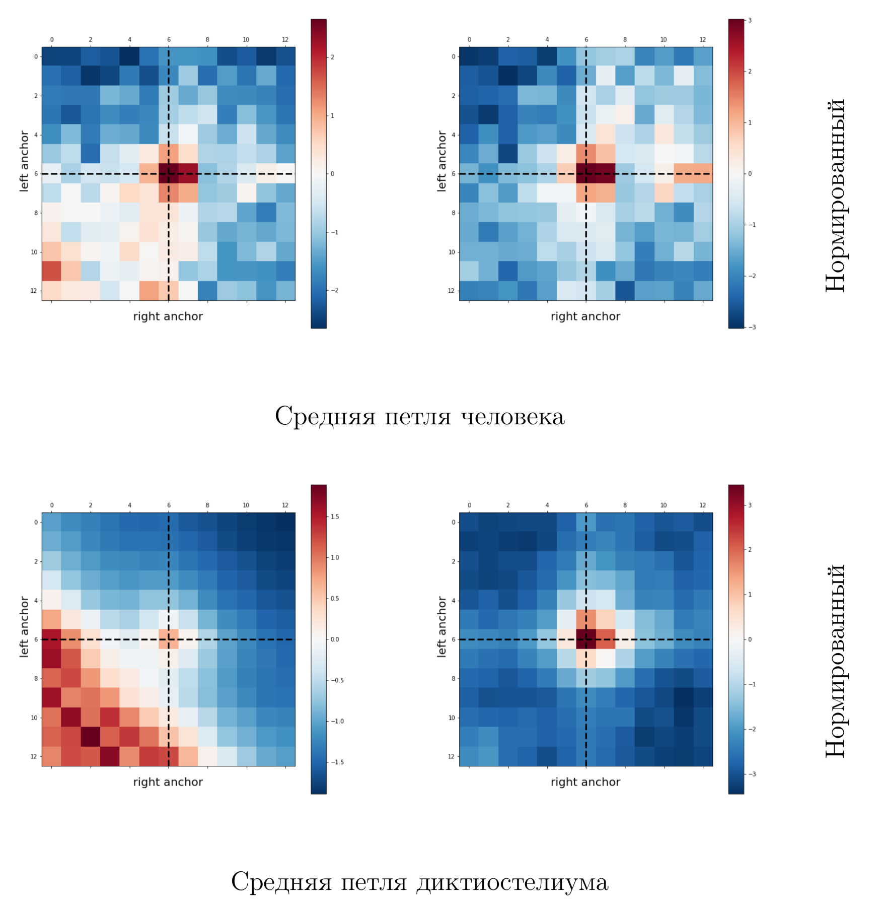
Средние петли

Slide 11
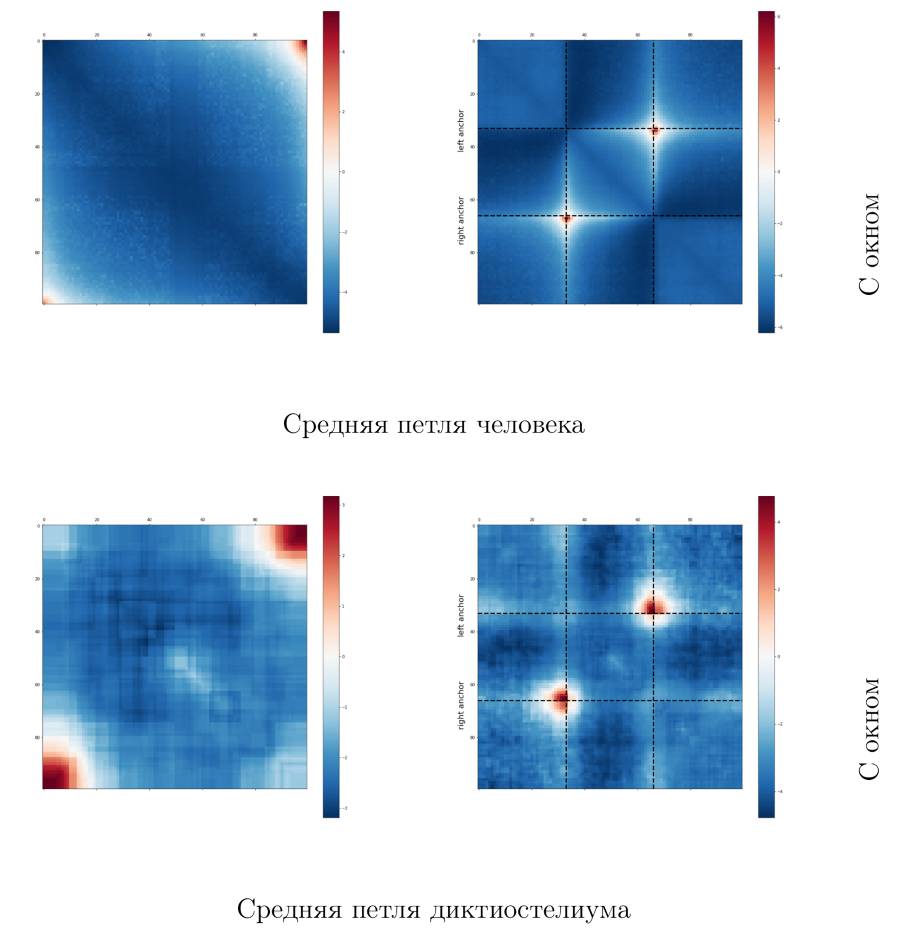
Средние петли, приведенные к одному размеру

Slide 12
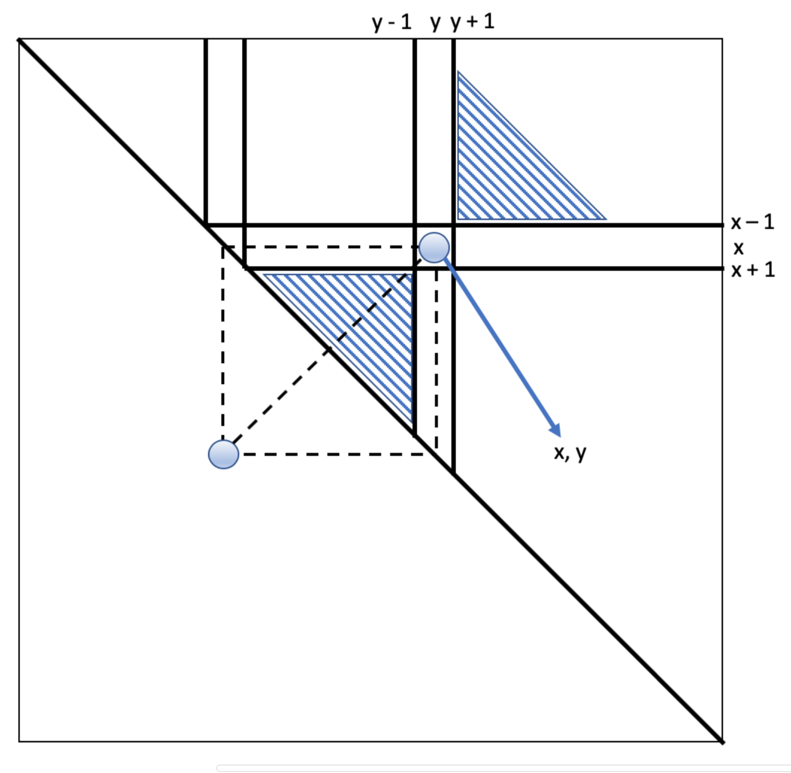
Scaling
Dicty:
Максимальный размер петли 23
Максимальный размер межпетли 111
Берем область петли + то, что за ней, так чтобы было суммарно было max + 10
(add = max – loop_size + 10)
Аналогично interloops
Rao:
были отброшены петли размеров ниже 5 перцентиля и выше 95
Максимальный размер петли 130
Межпетельные области могут быть очень большими, поэтому берём не превосходящие 200 бинов
Петли берем аналогично dicty

Slide 13
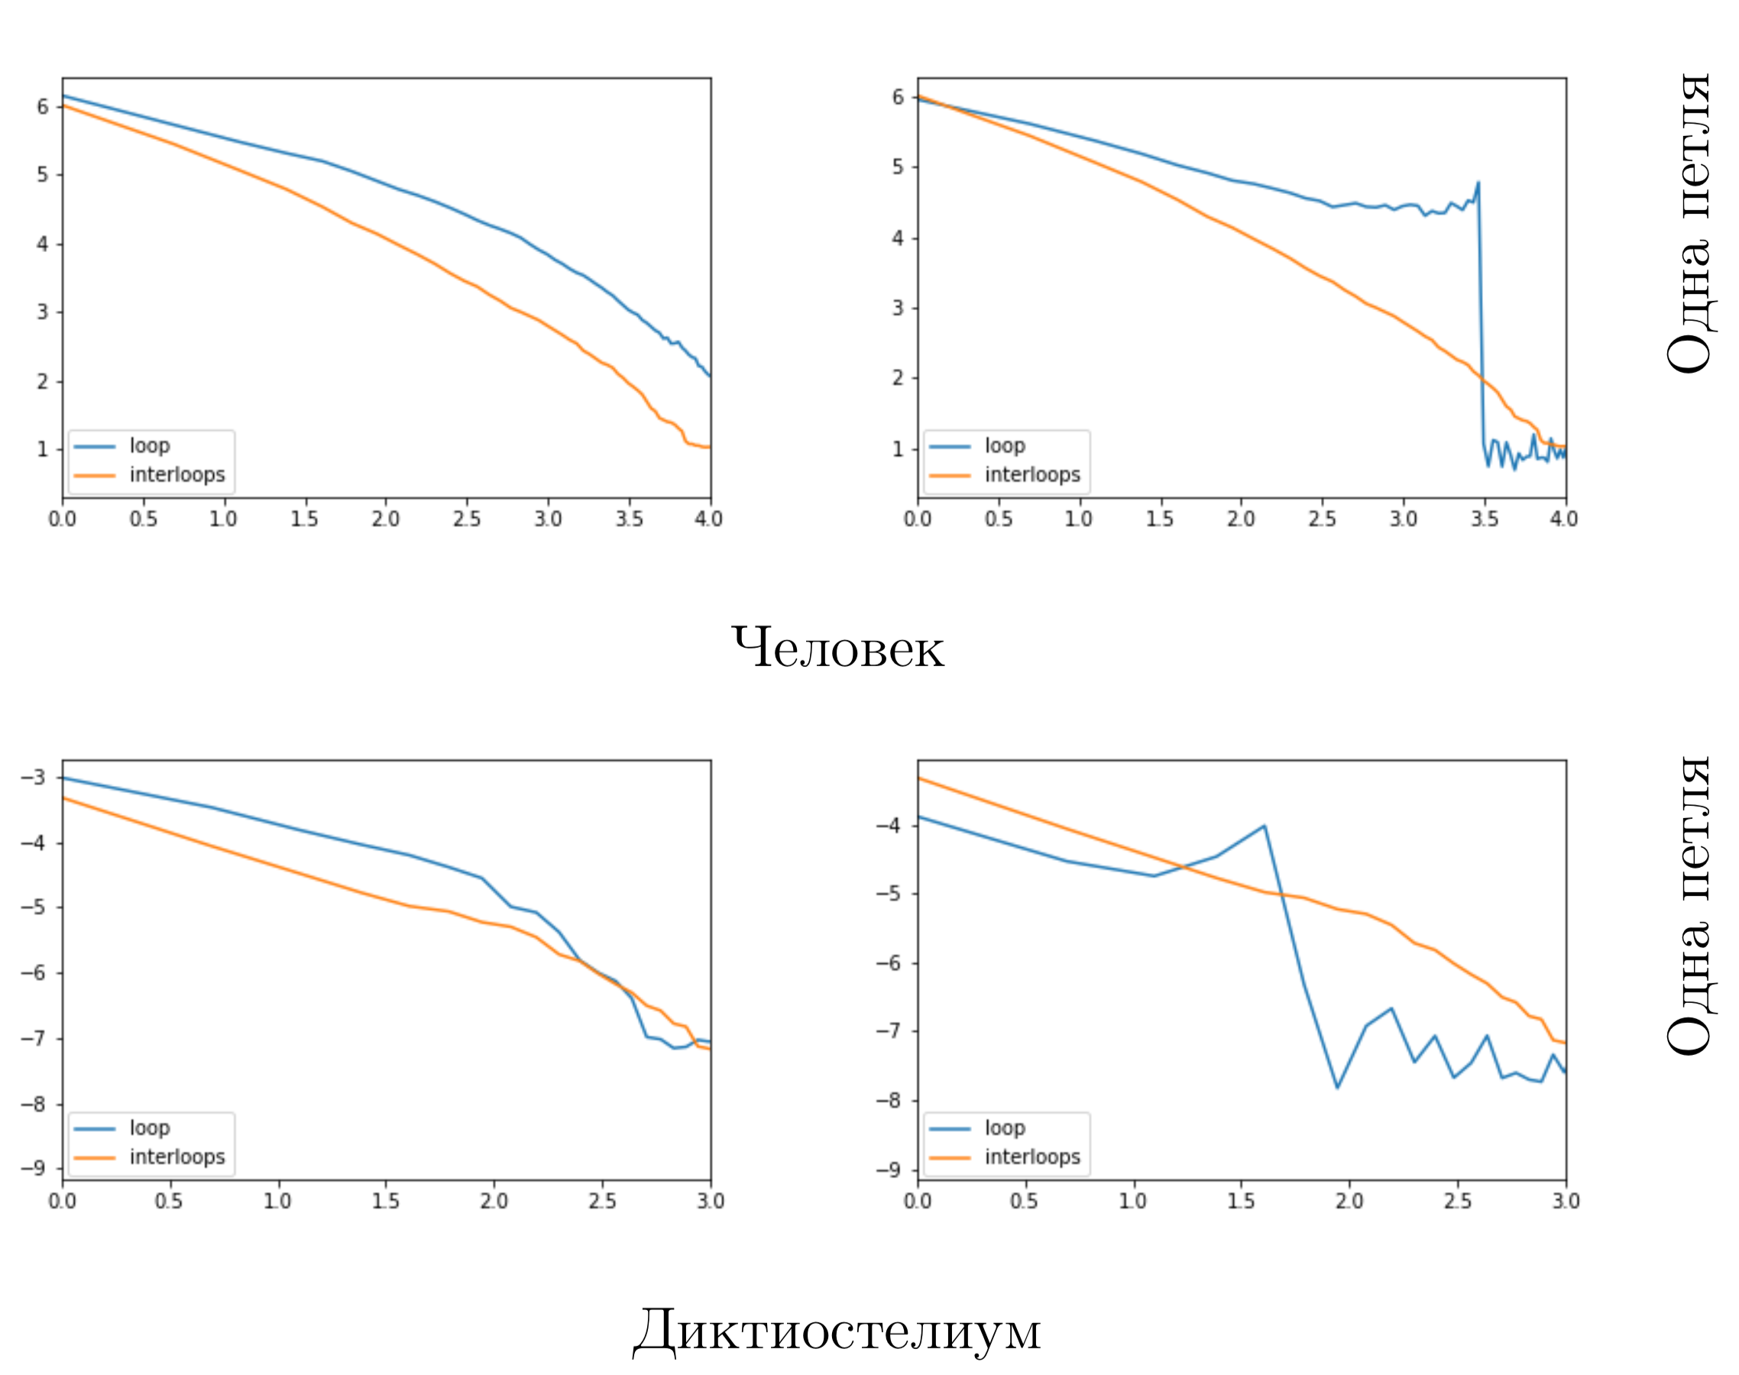

Slide 14
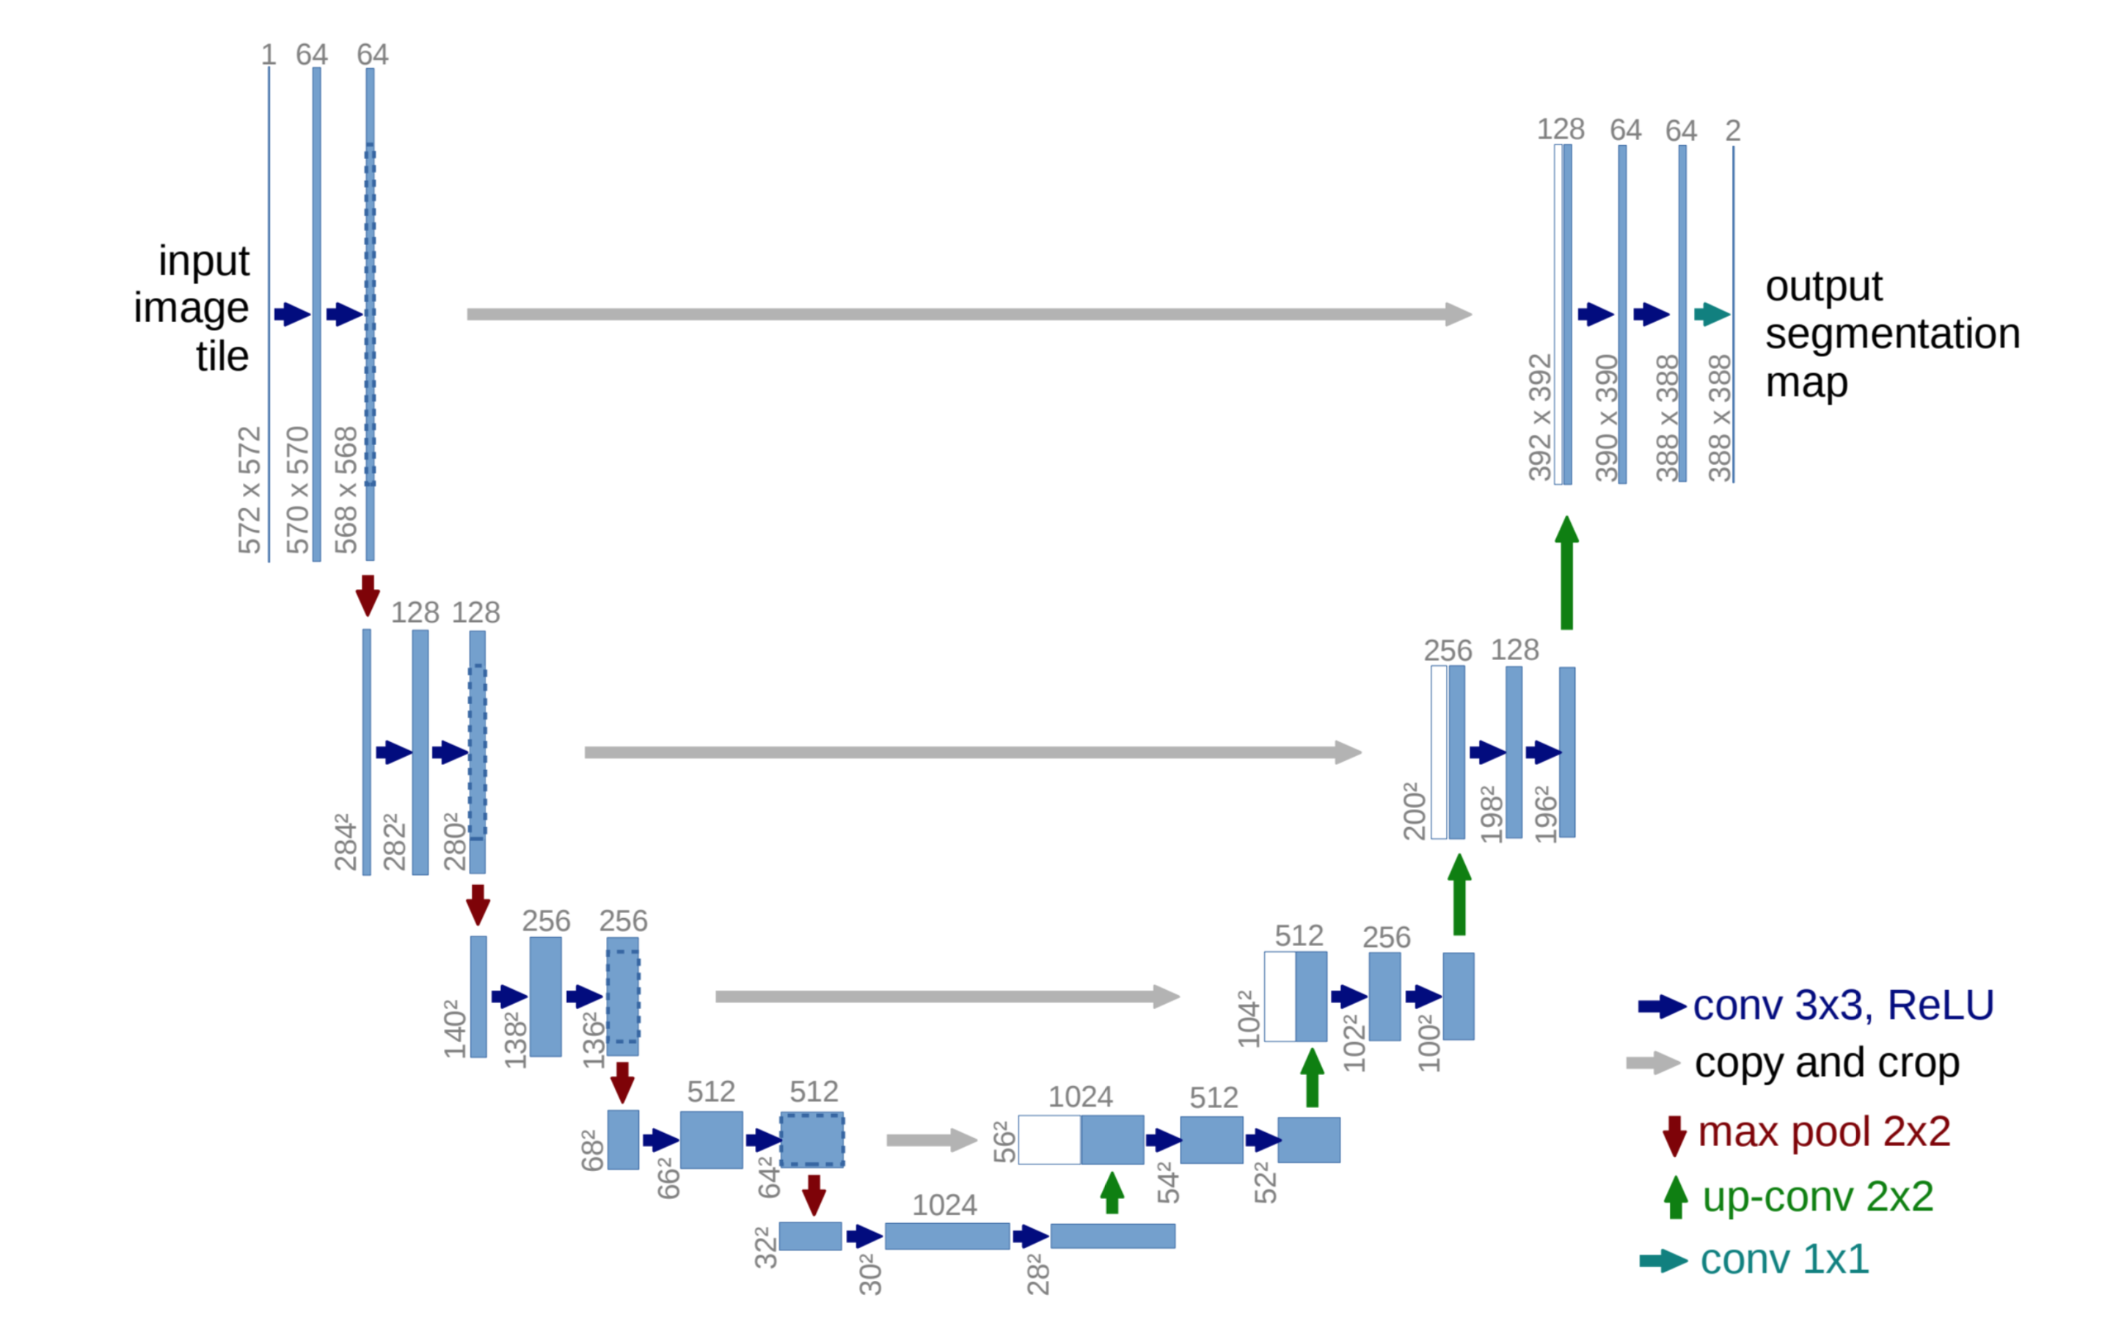
U-Net

Slide 15
Выбор Hi-C карт для обучения и предсказания
Нормализованные или ненормализованные?
Логарифмированные или нелогарифмированные?
Размер окна для области с петлей

Slide 16
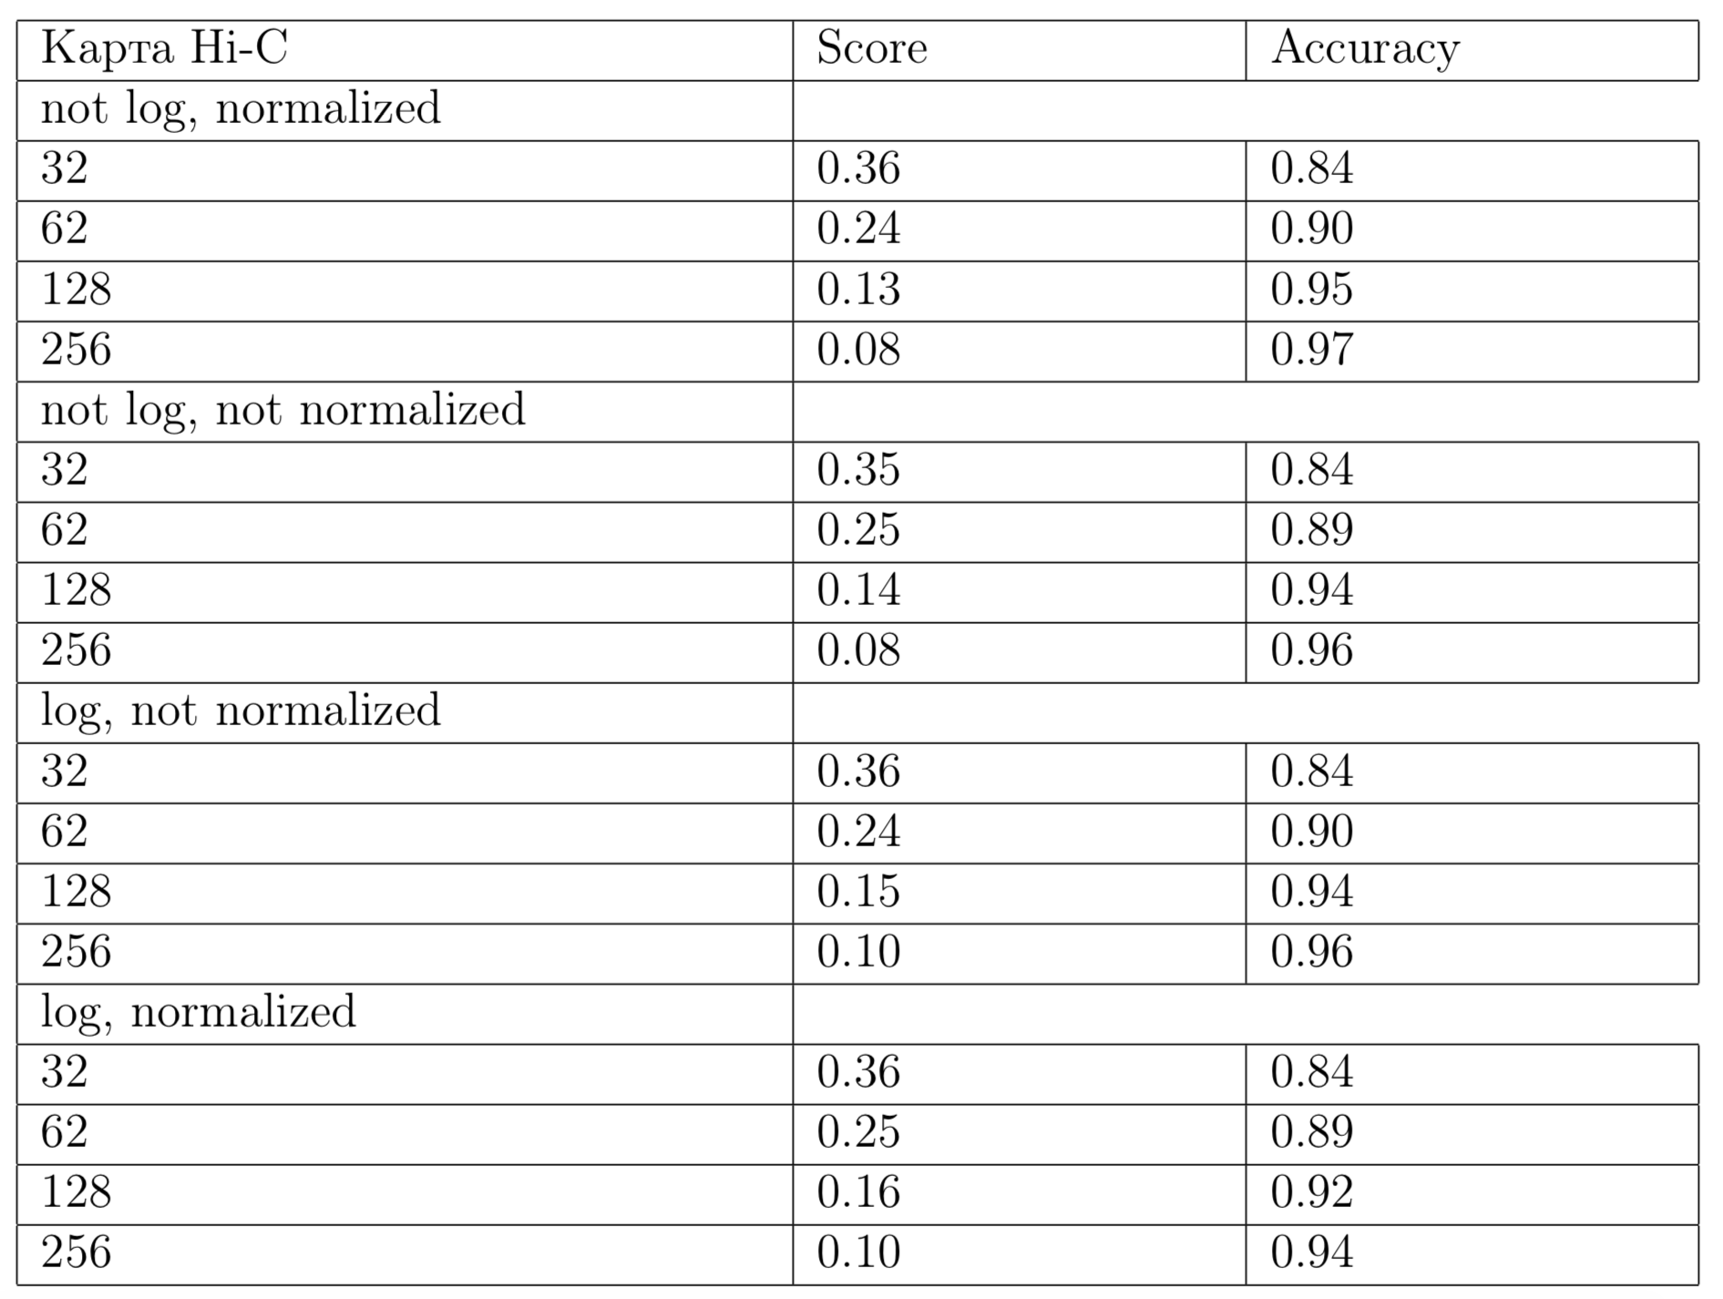
Выбор Hi-C карт для обучения и предсказания
Notes:
6 хромосома на тест, 1 и 5 на обучение

Slide 17
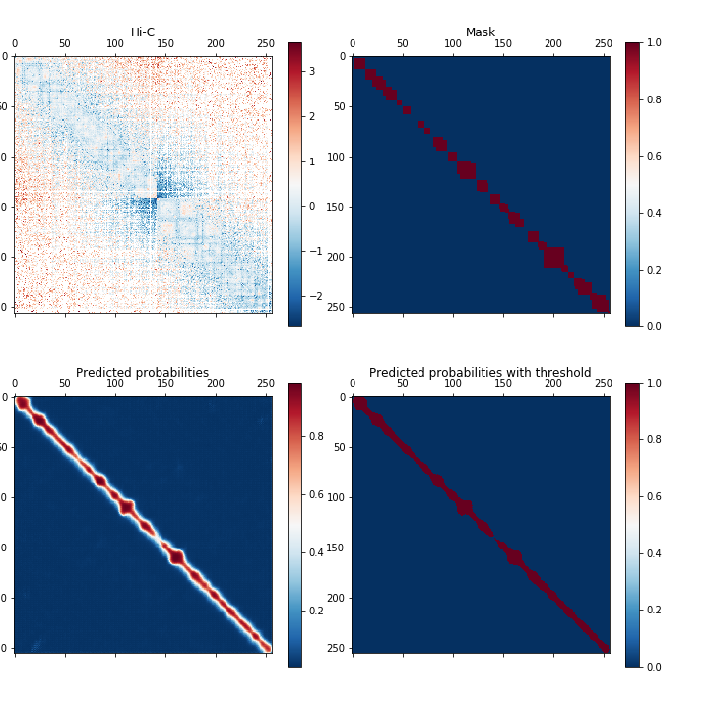
Notes:
Размер окна на изображении 256, norm & not log

Slide 18
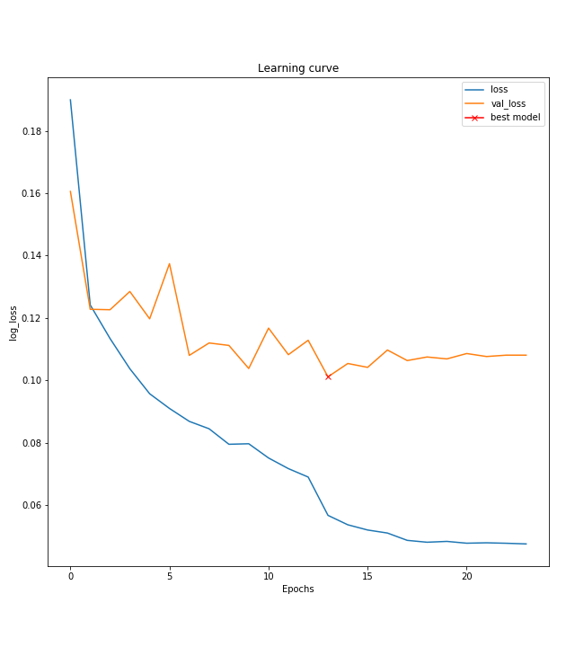
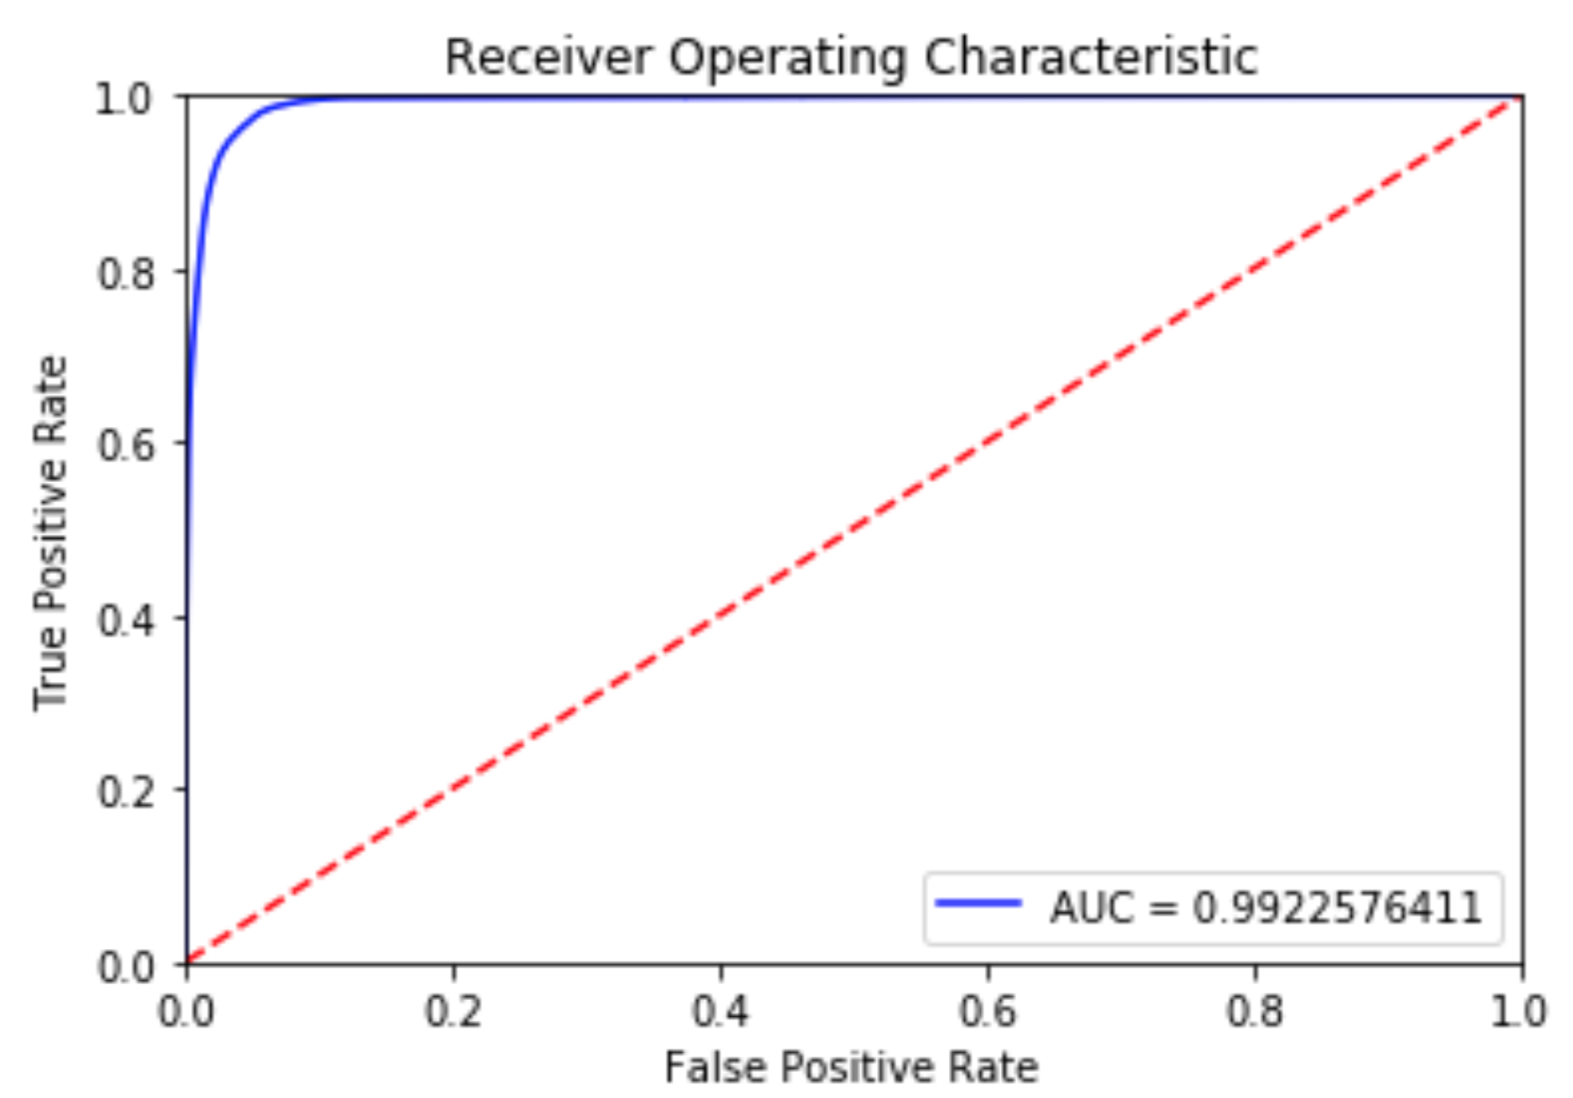
Обучение на человеке
Notes:
21,22 на тест

Slide 19
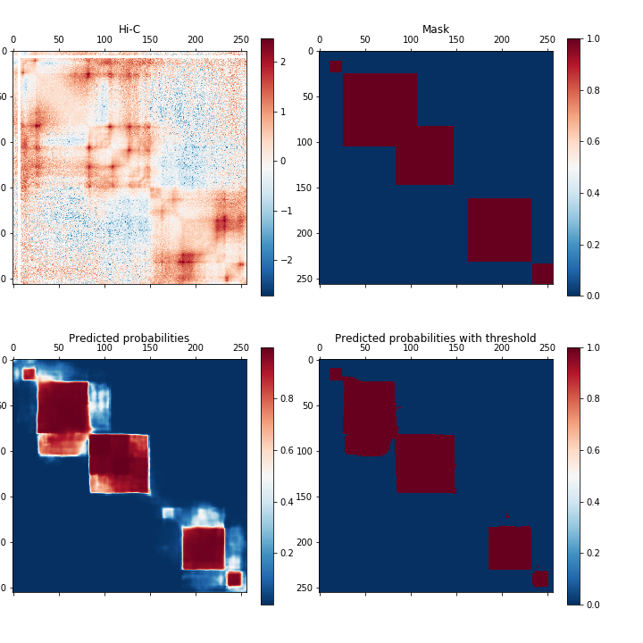

Slide 20
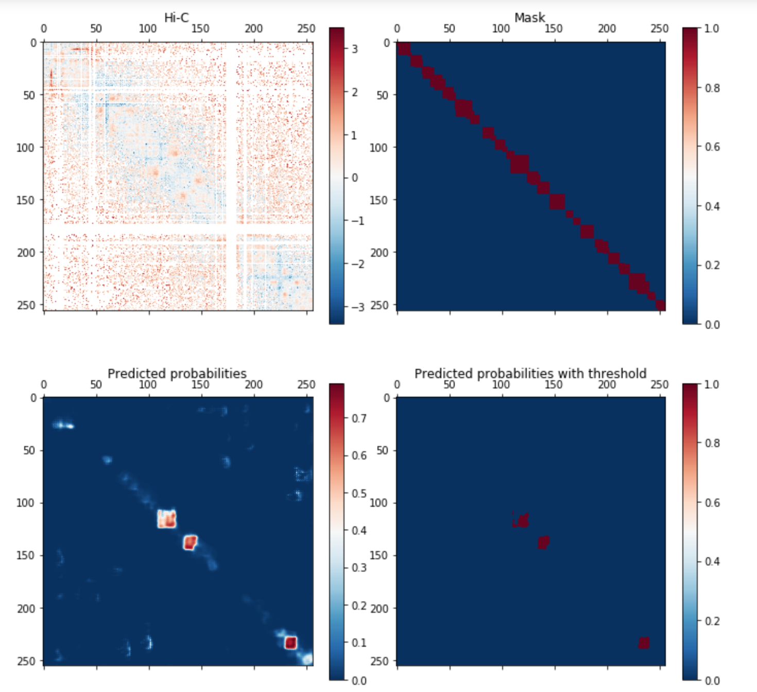
NO Transfer learning для dicty

Slide 21
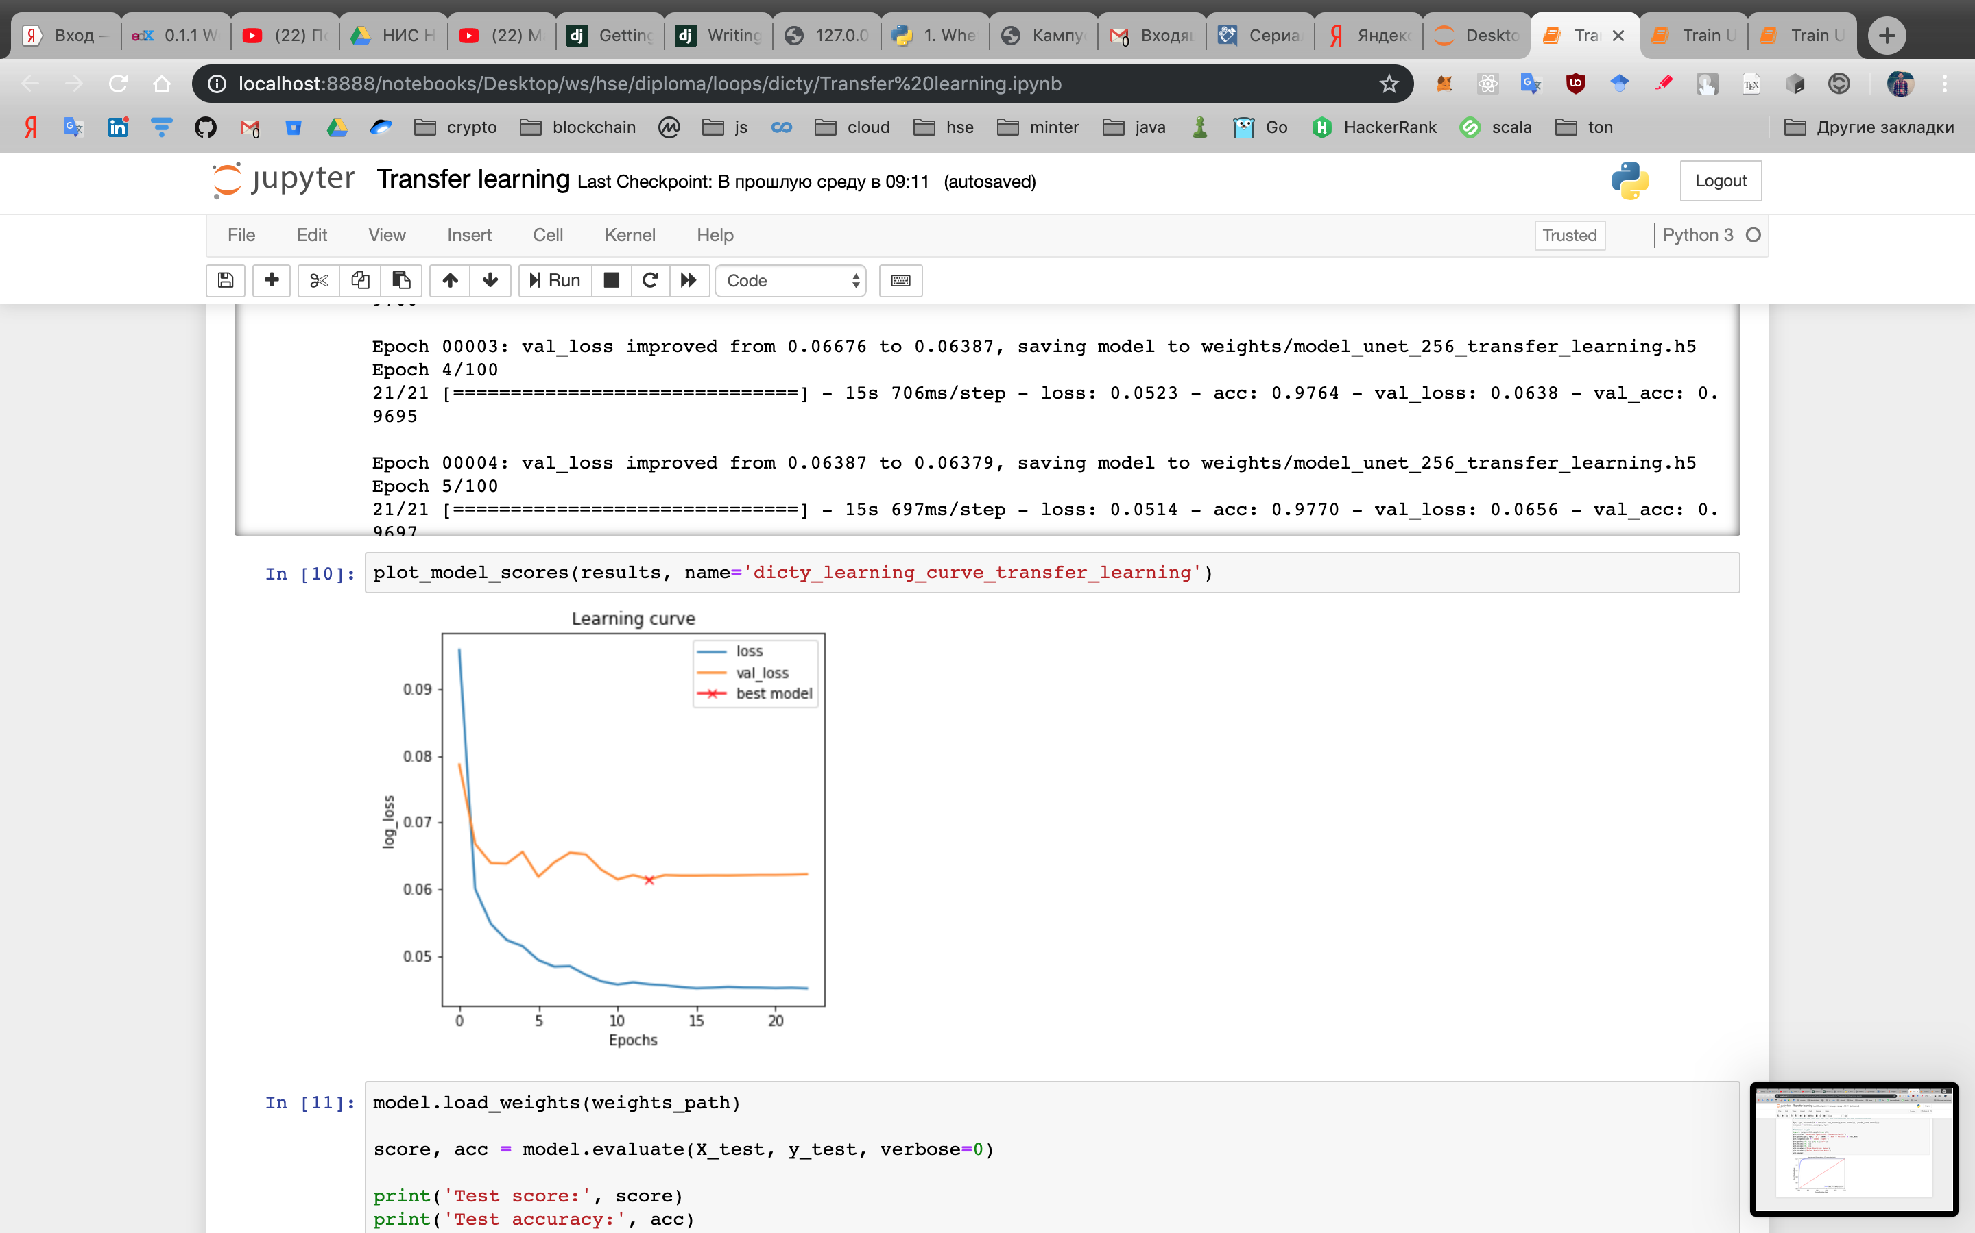
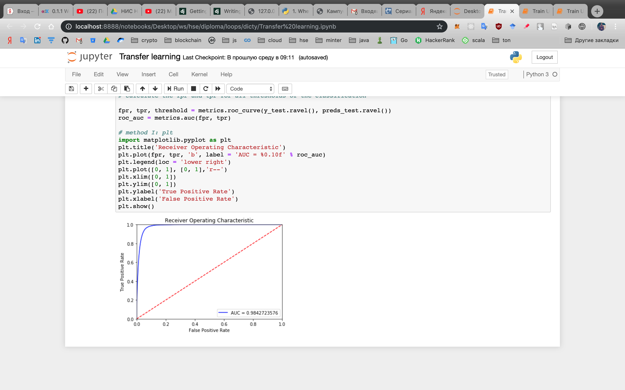
Transfer learning для dicty

Slide 22
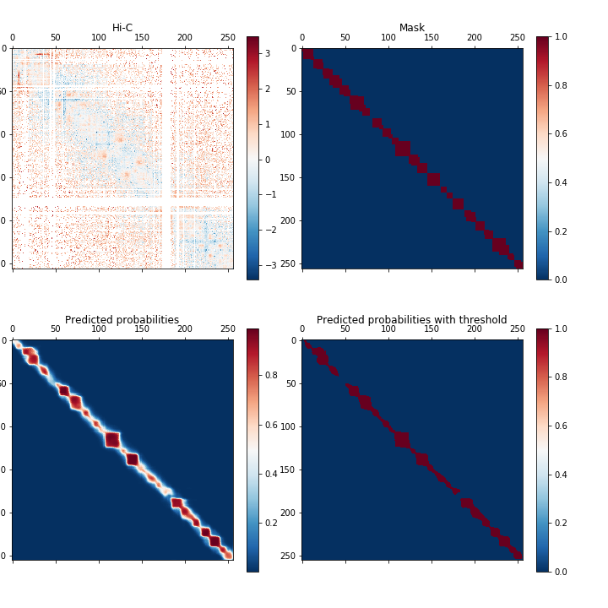
Transfer learning для dicty

Slide 23
Дальнейшие планы
В качестве макси выбирать яркий пик с областью вокруг
Преобразовать последний слой таким образом, что на выходе выдавались сегменты с образами петель
Объединять окна с участками для всей хромосомы
Применить к полученным результатам операции нахождения средней петли и шкалирования для интерпретации результатов

